Slide 1


Slide 2
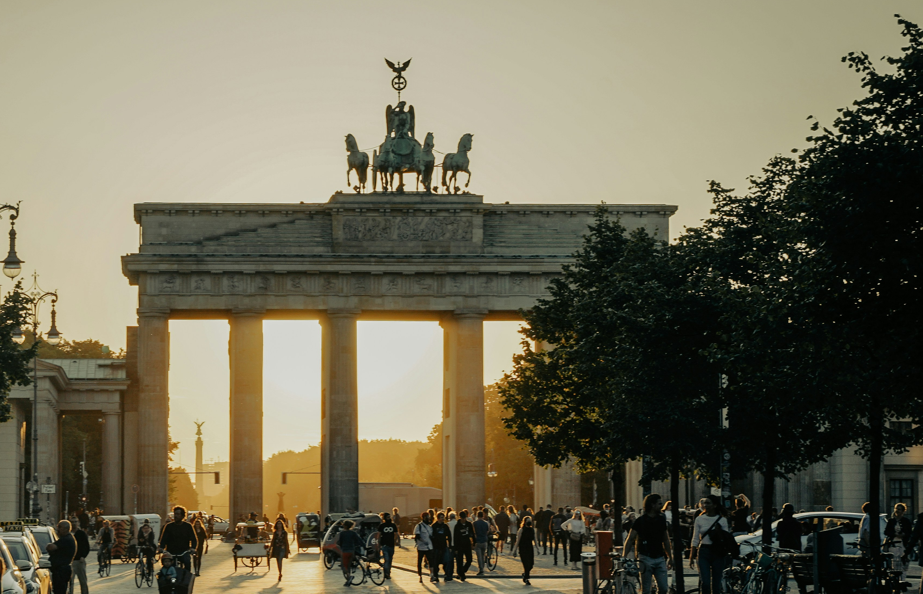
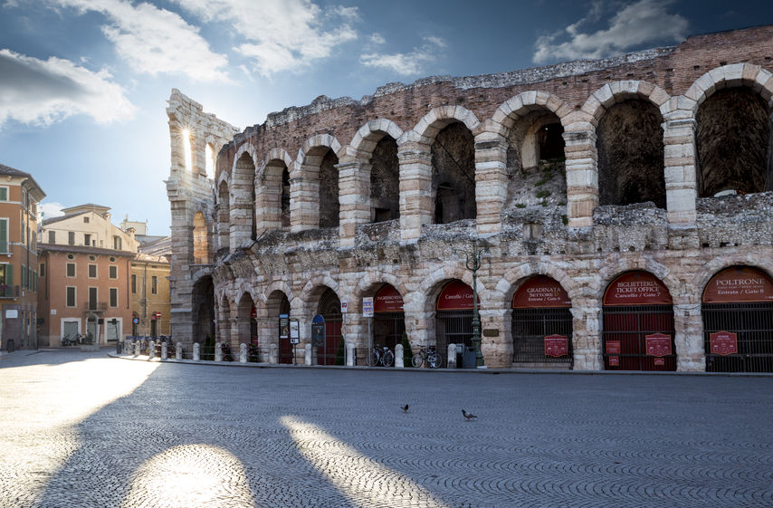
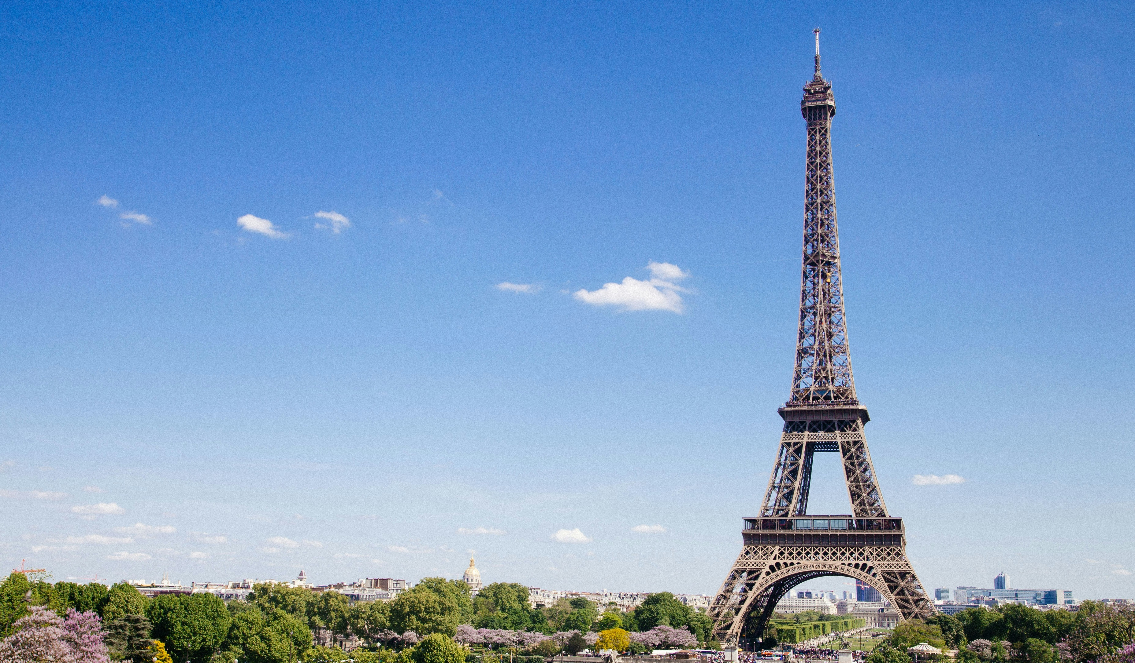
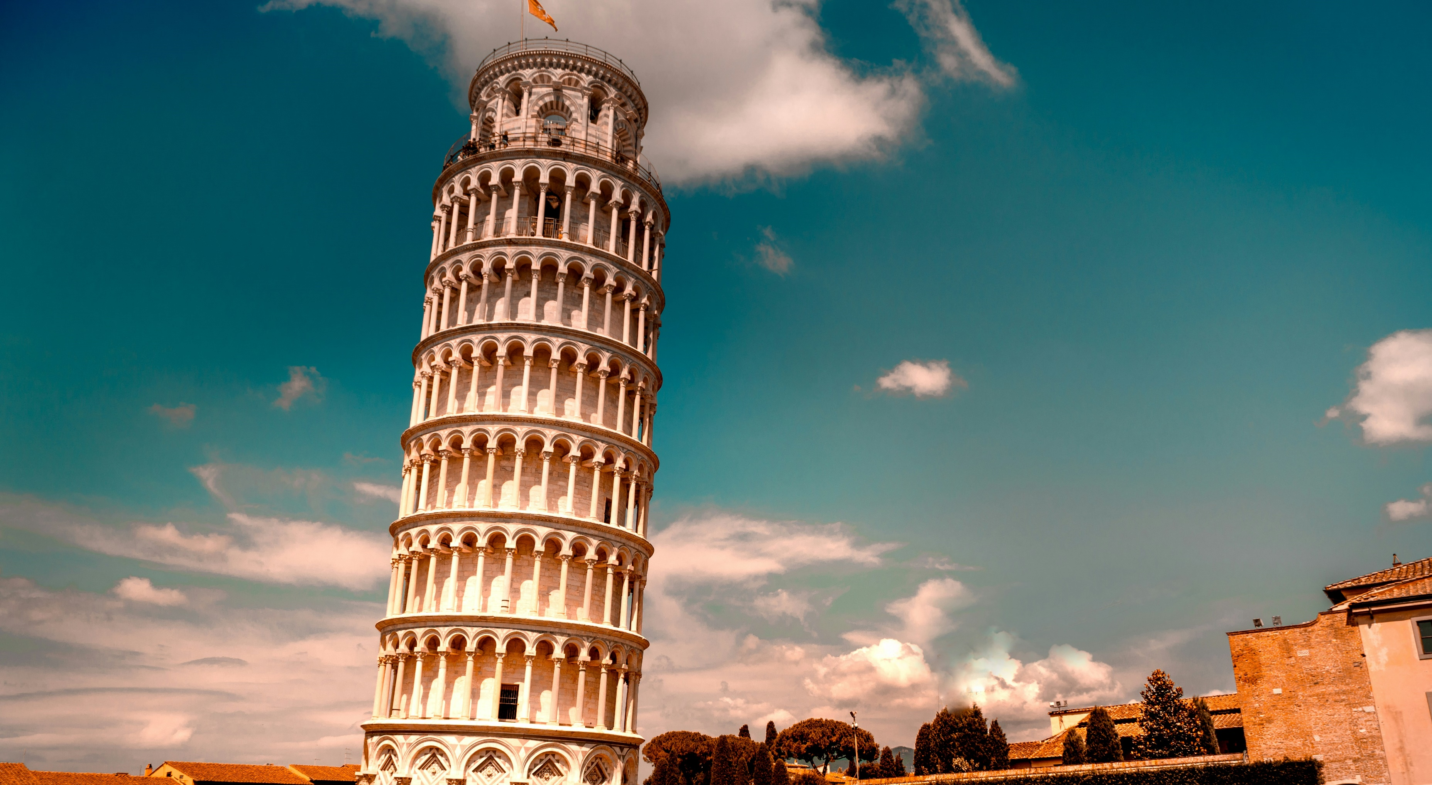

Slide 3
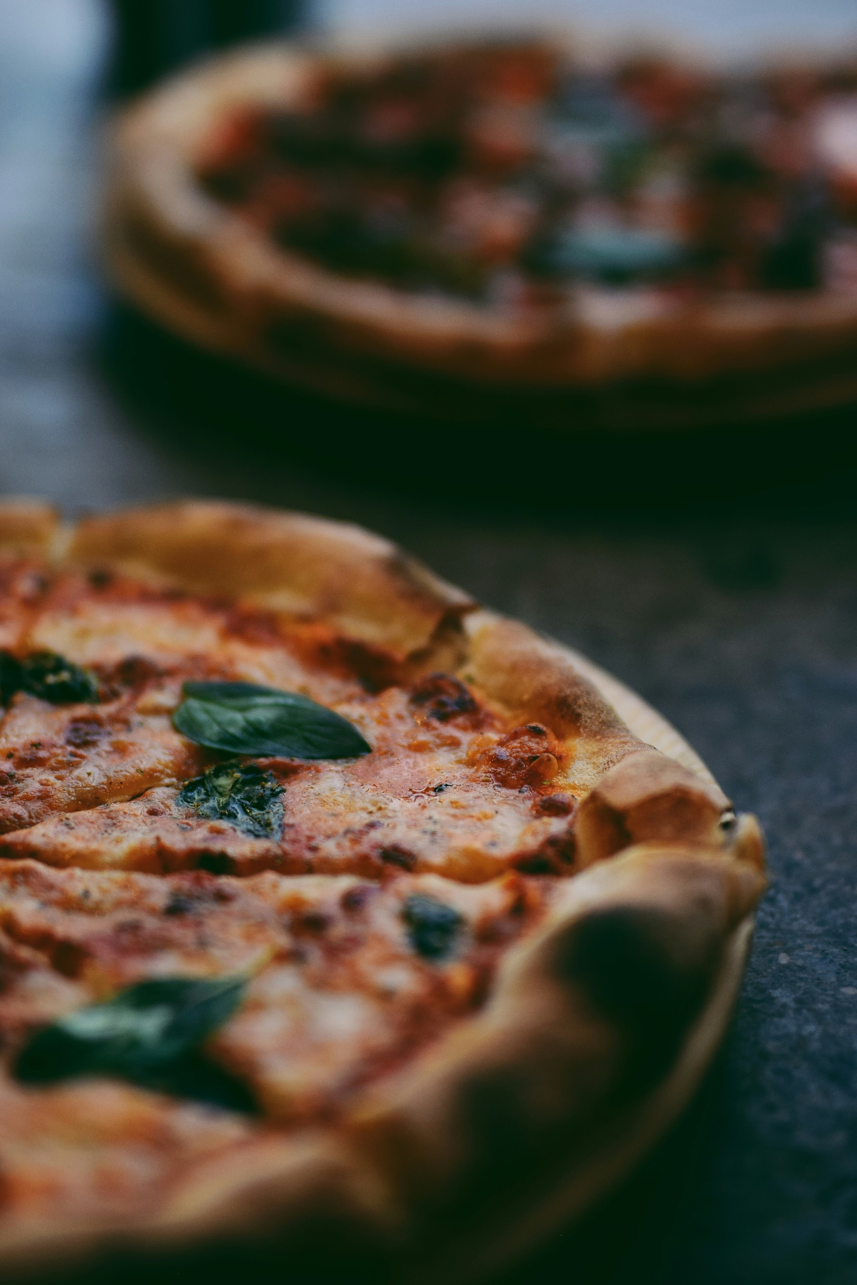
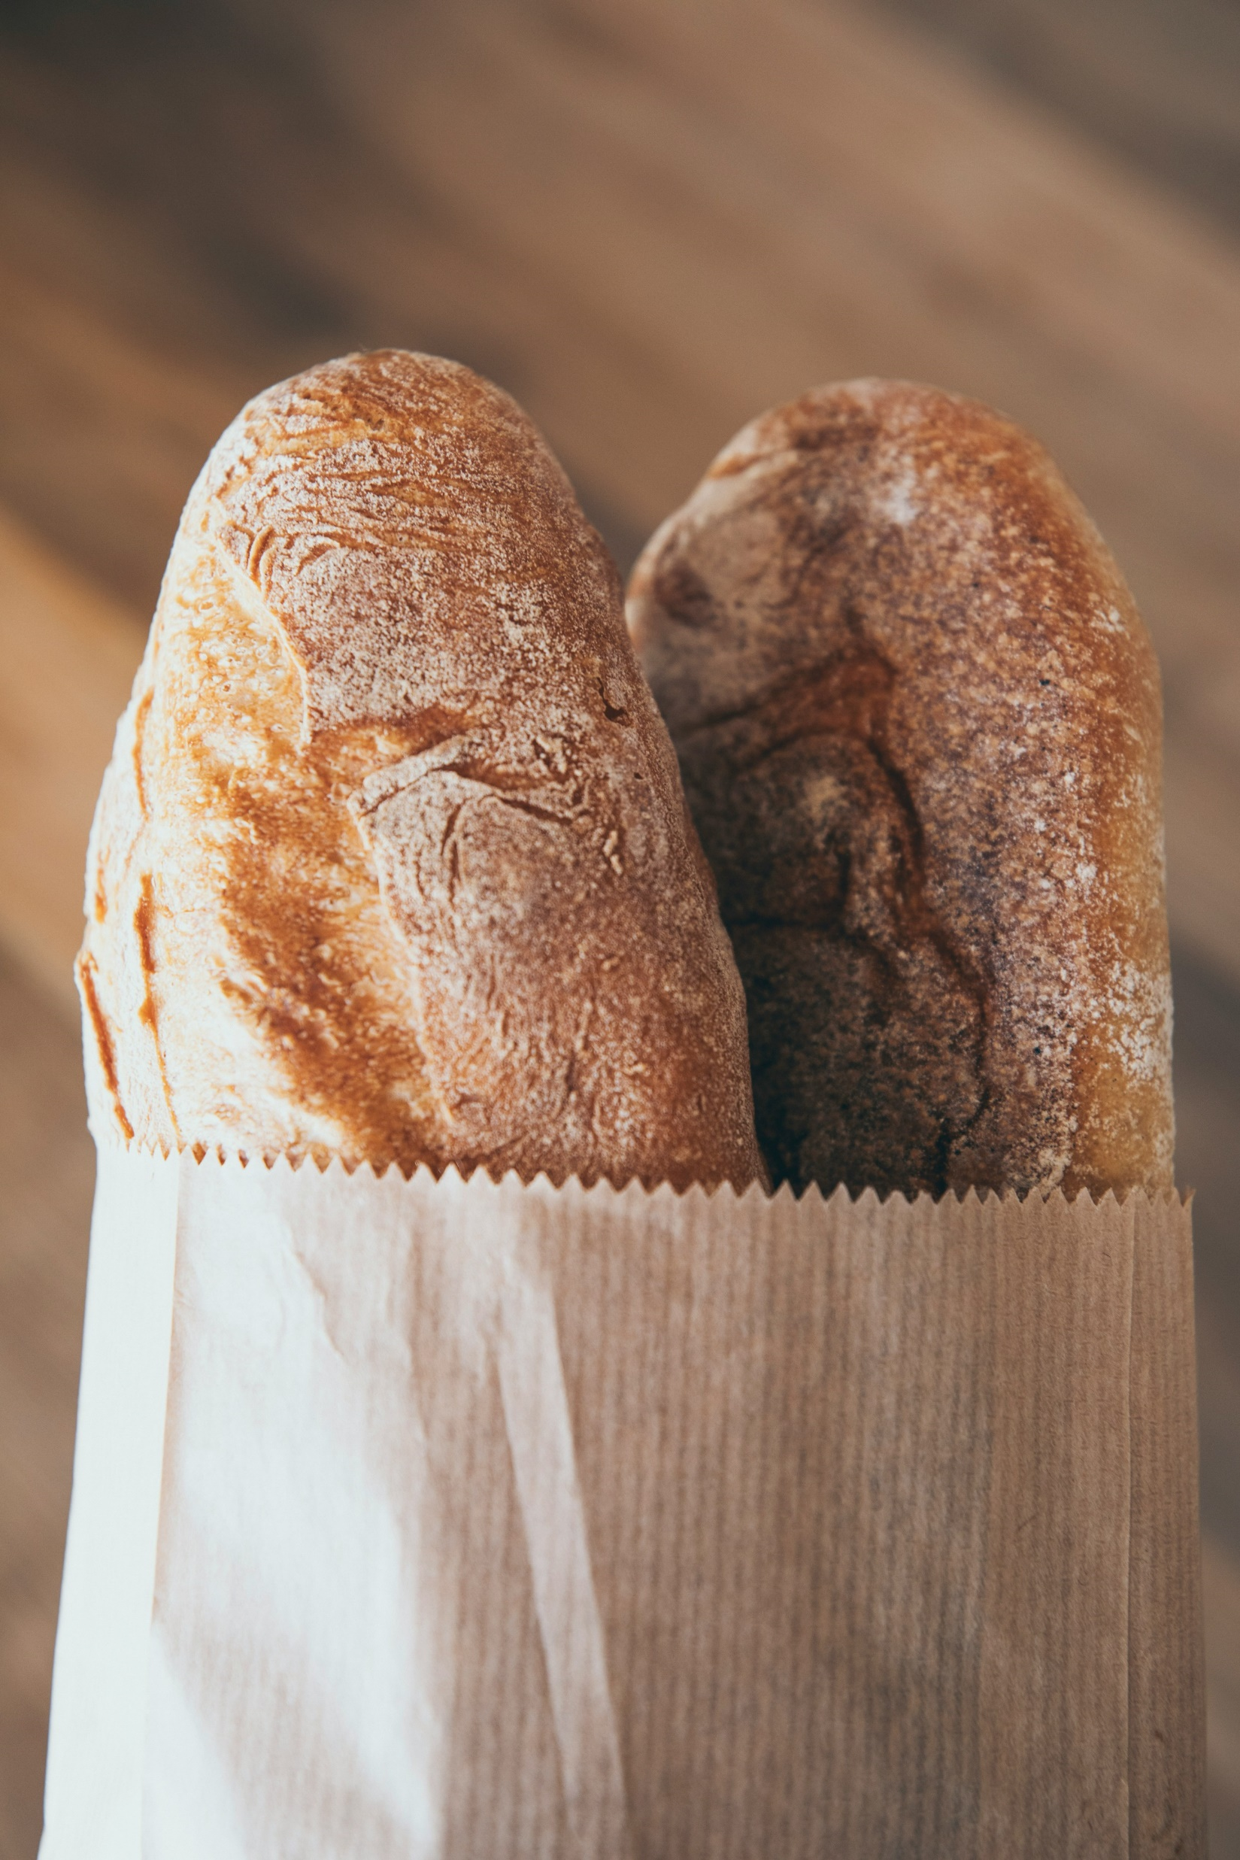
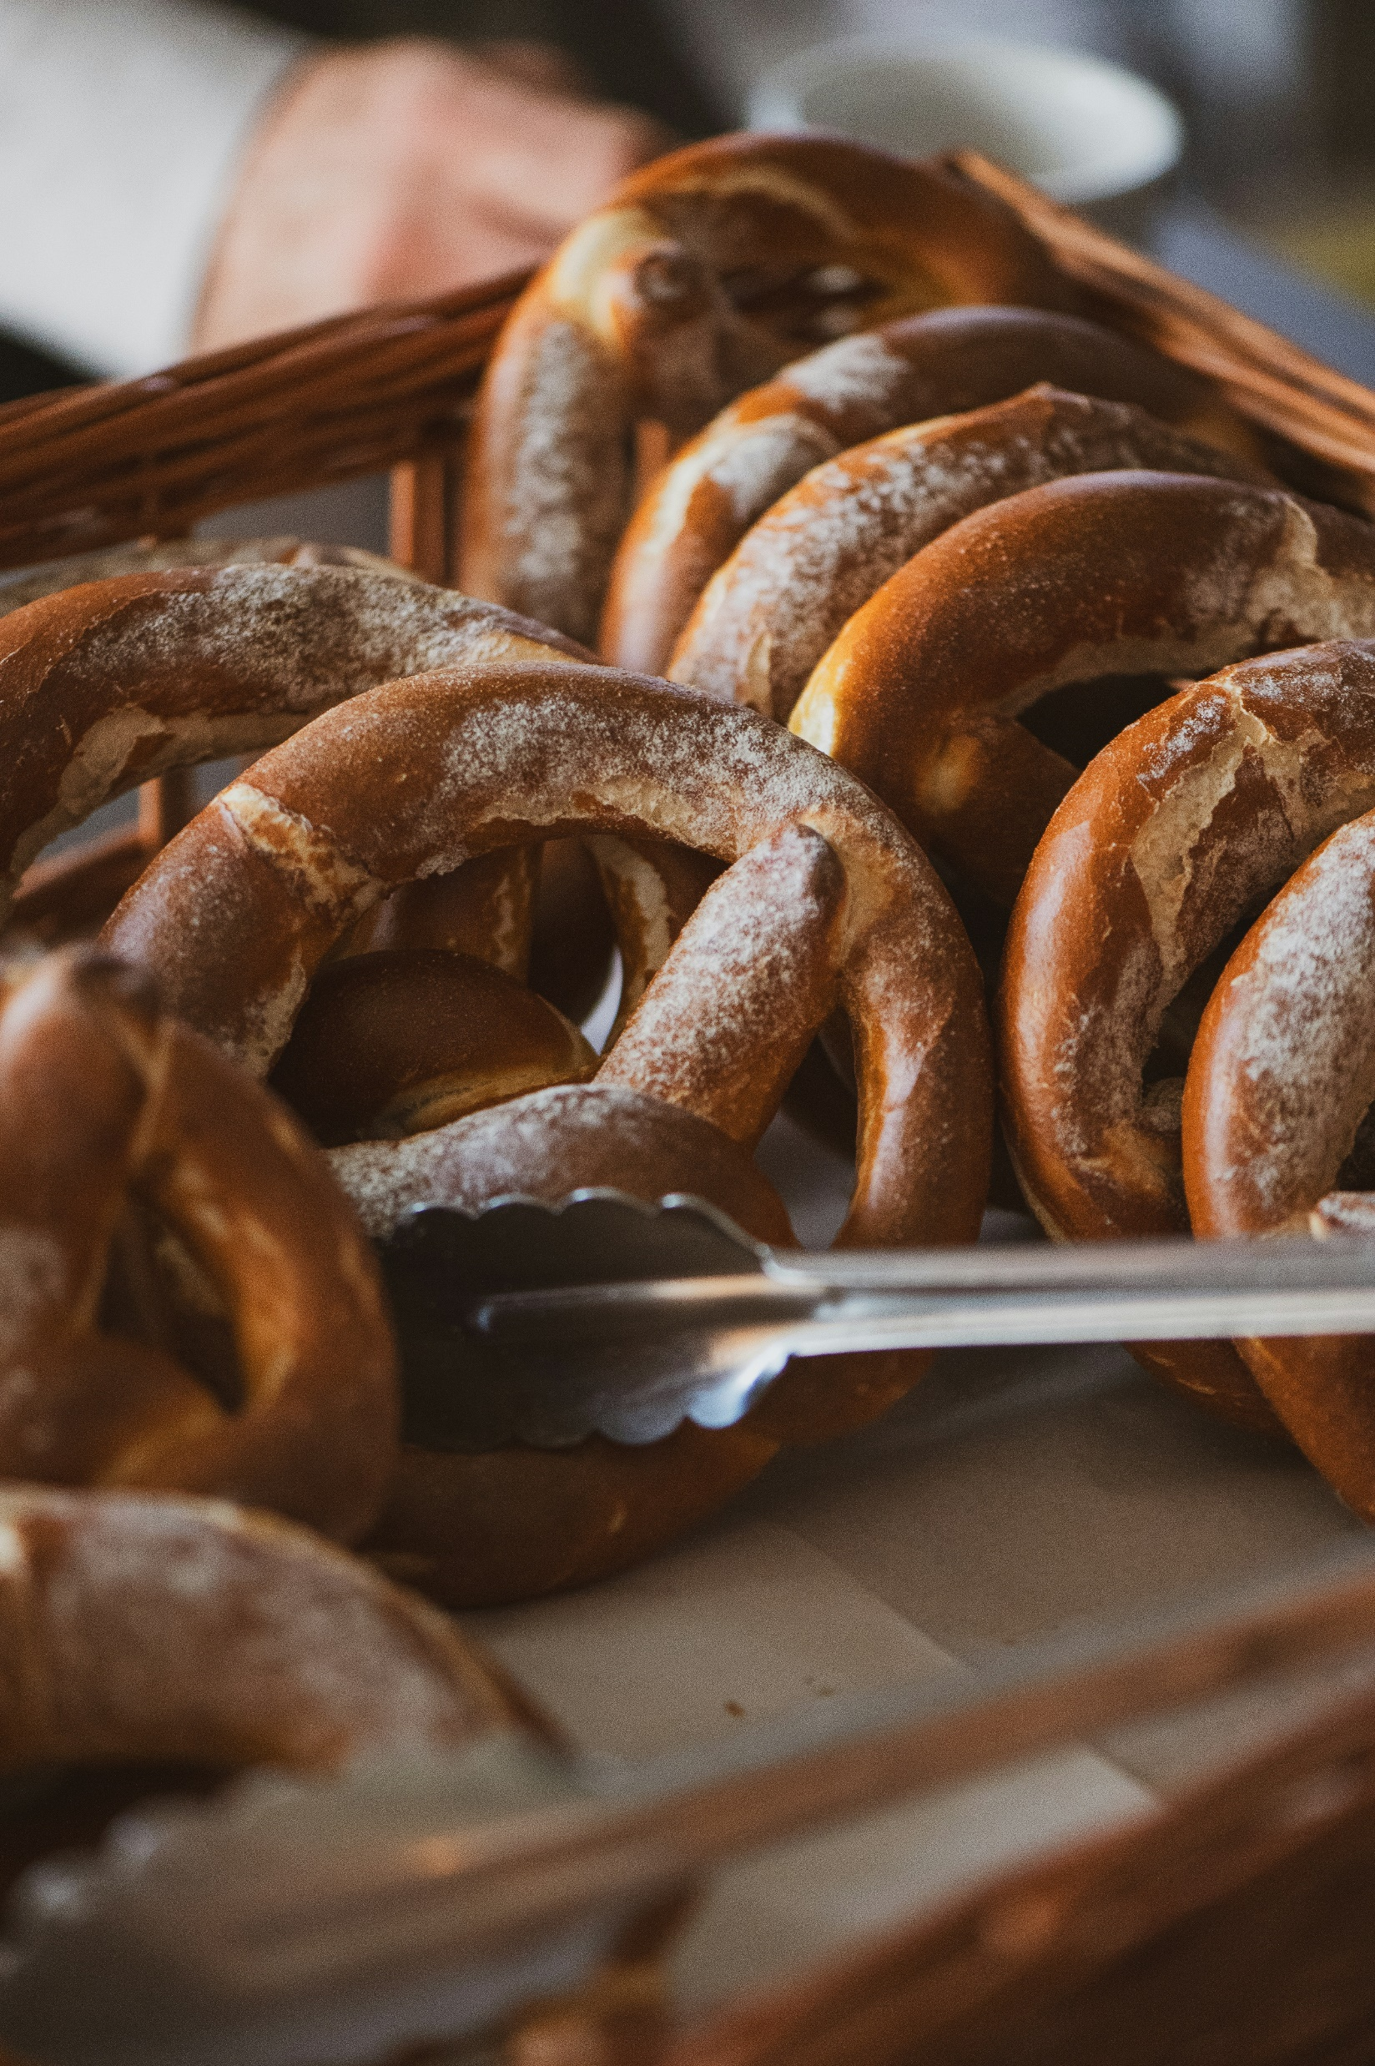

Slide 4
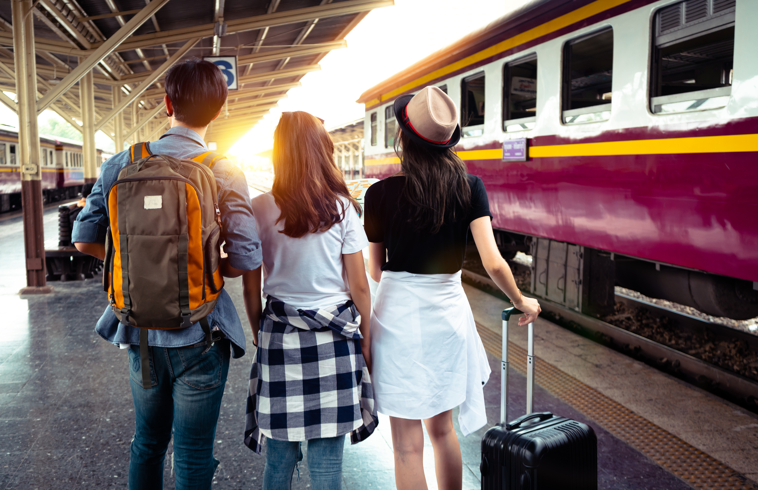
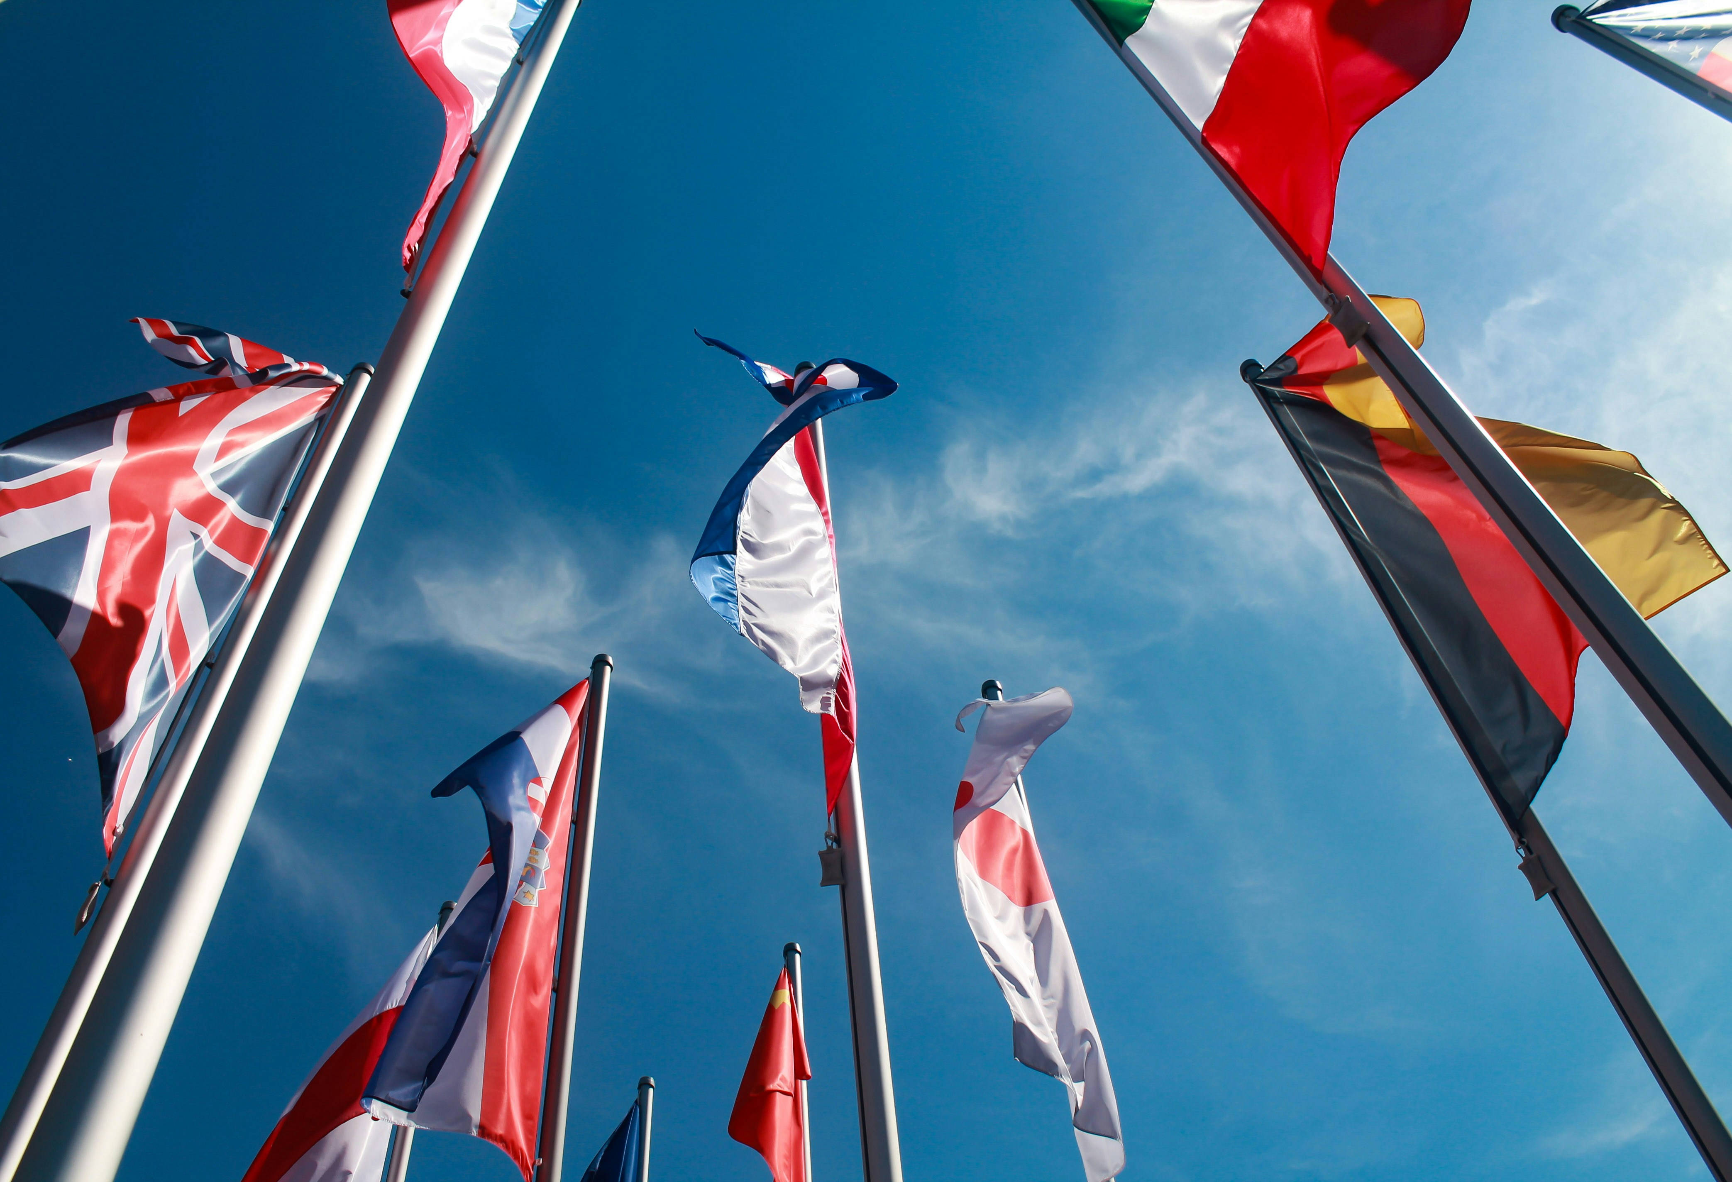
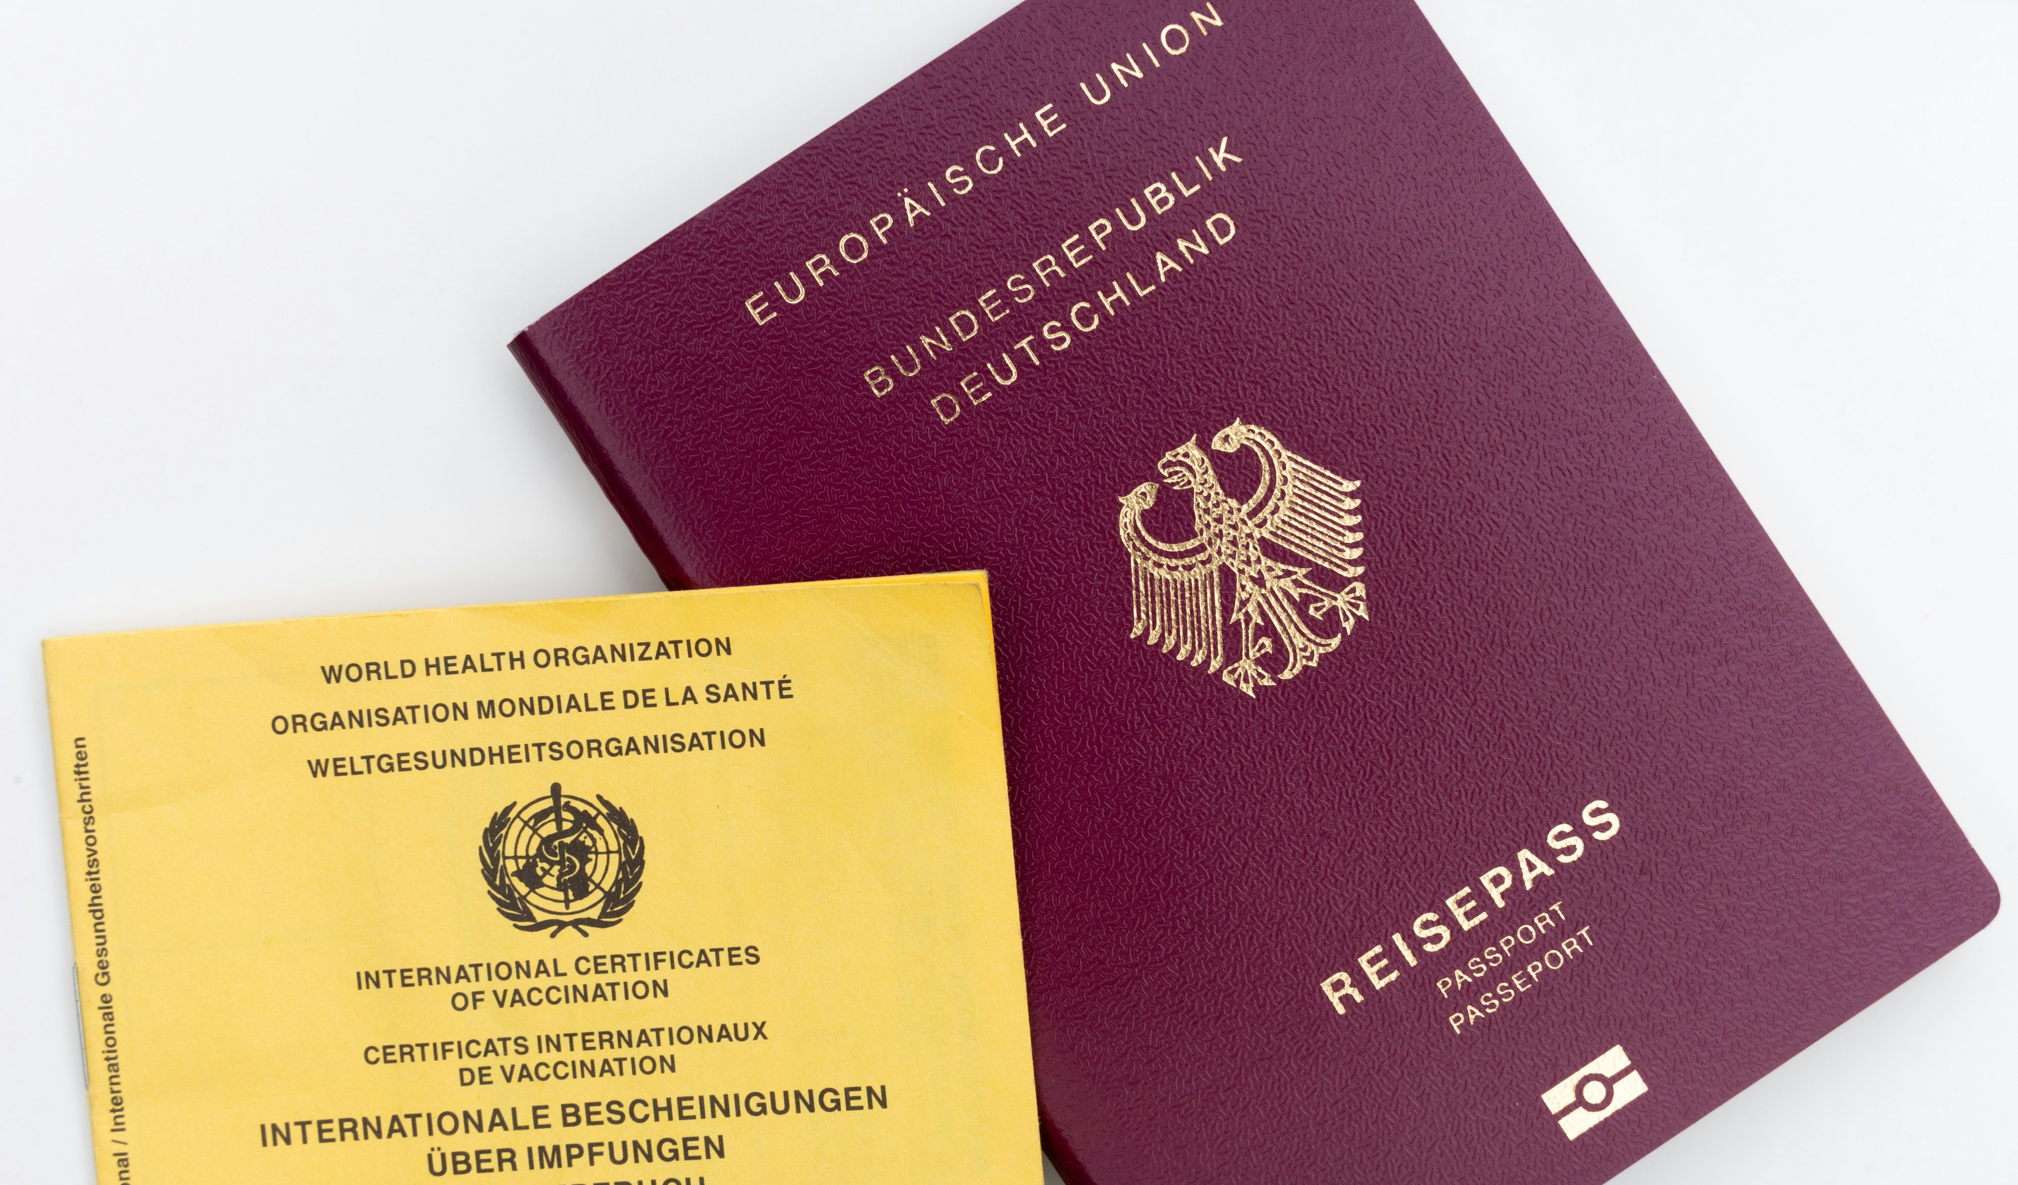
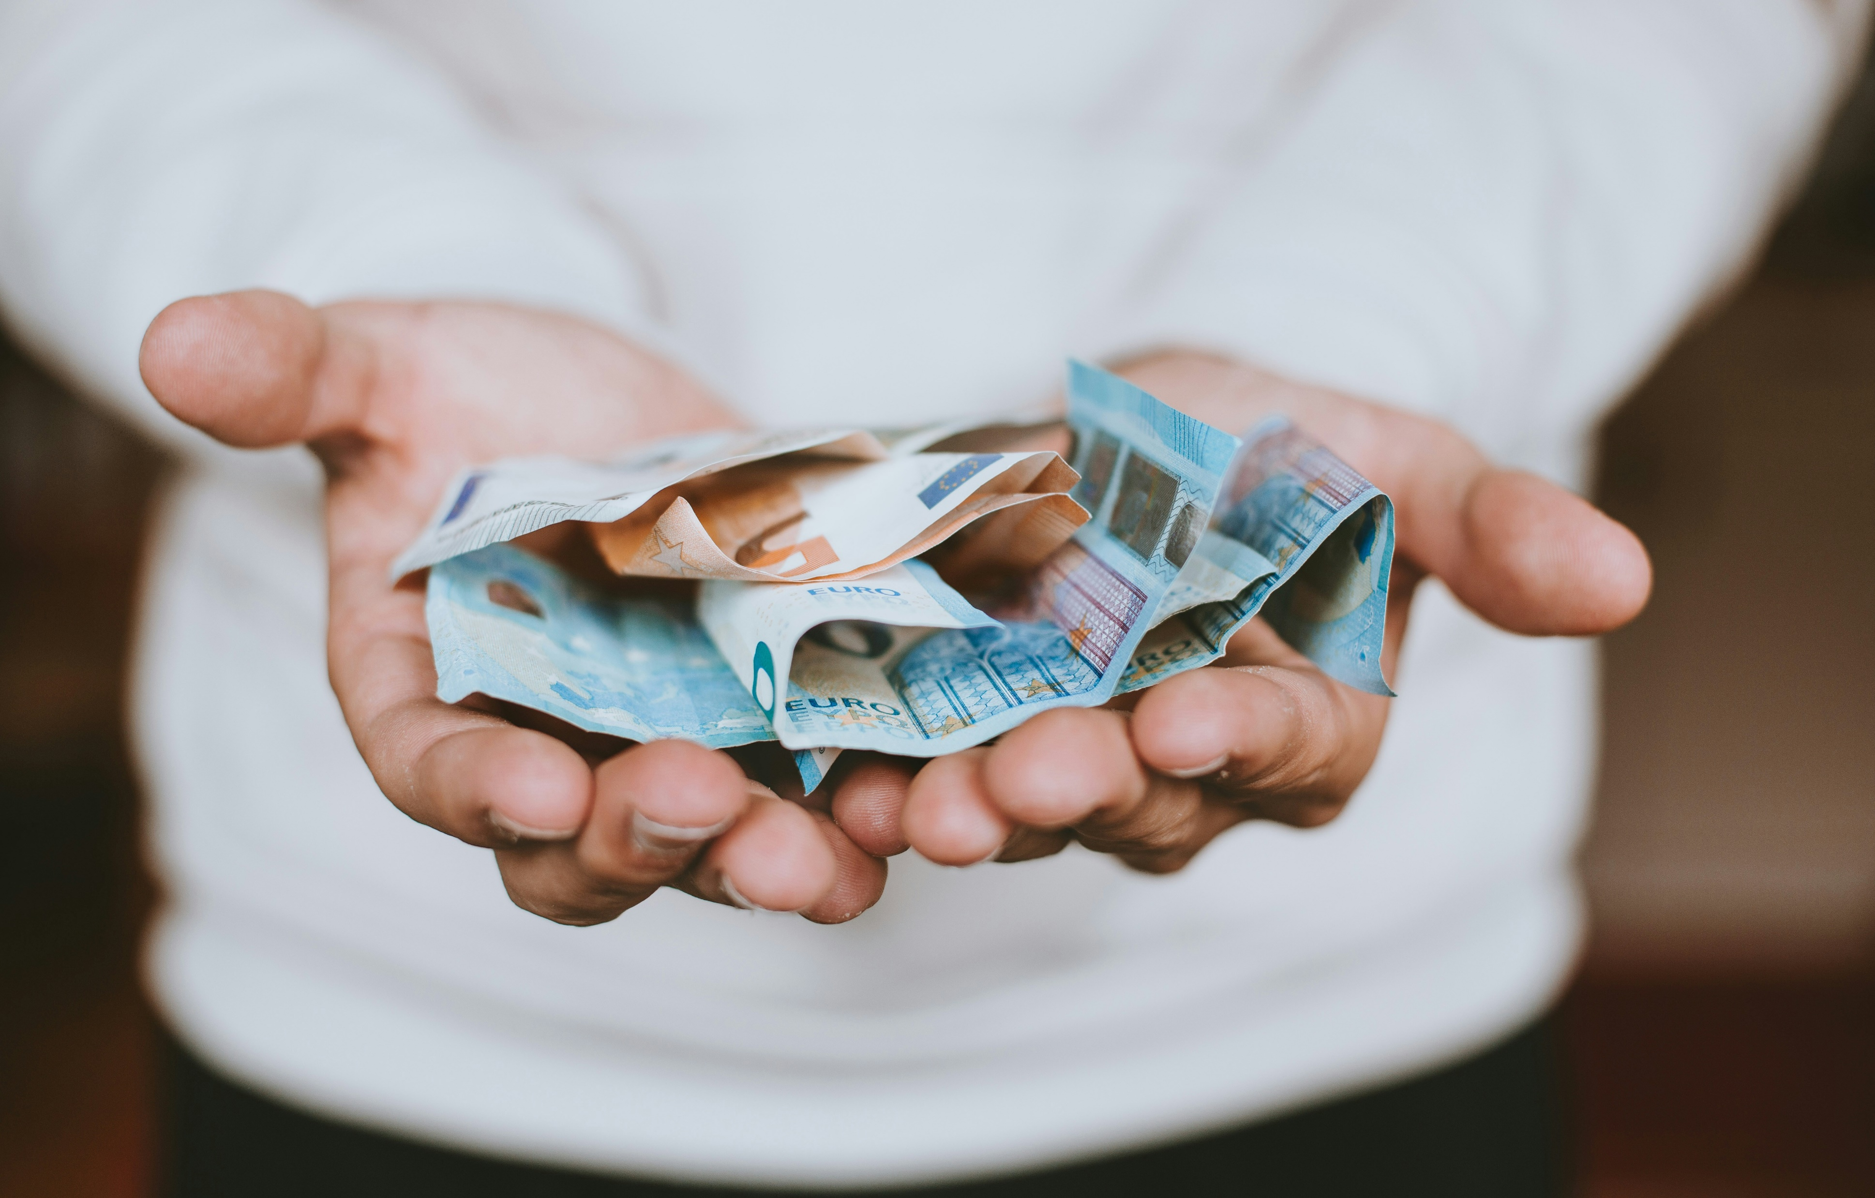

Slide 5
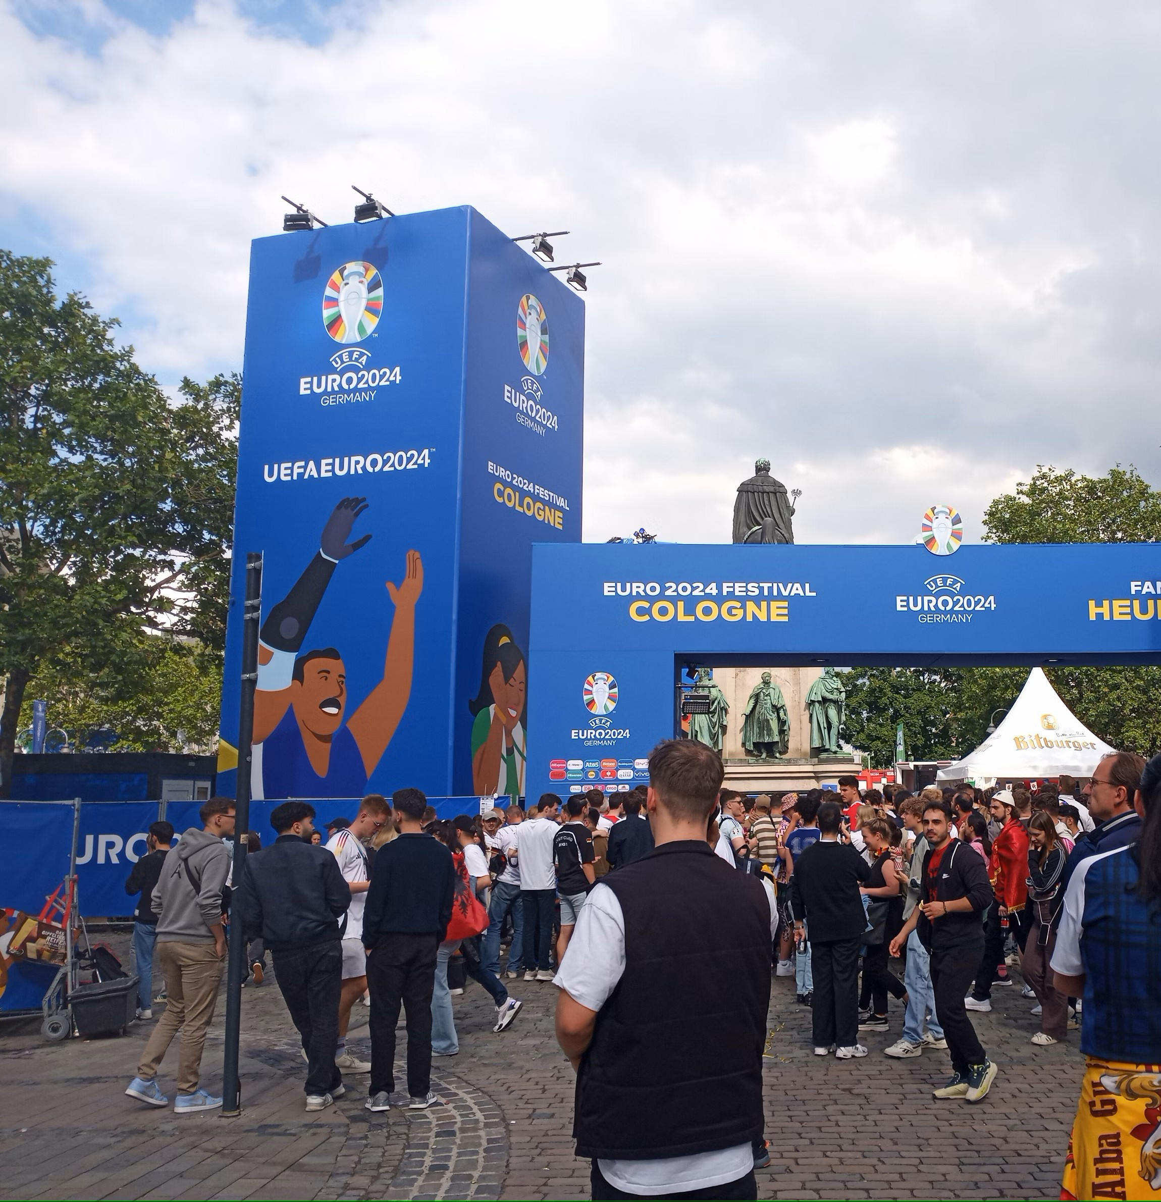
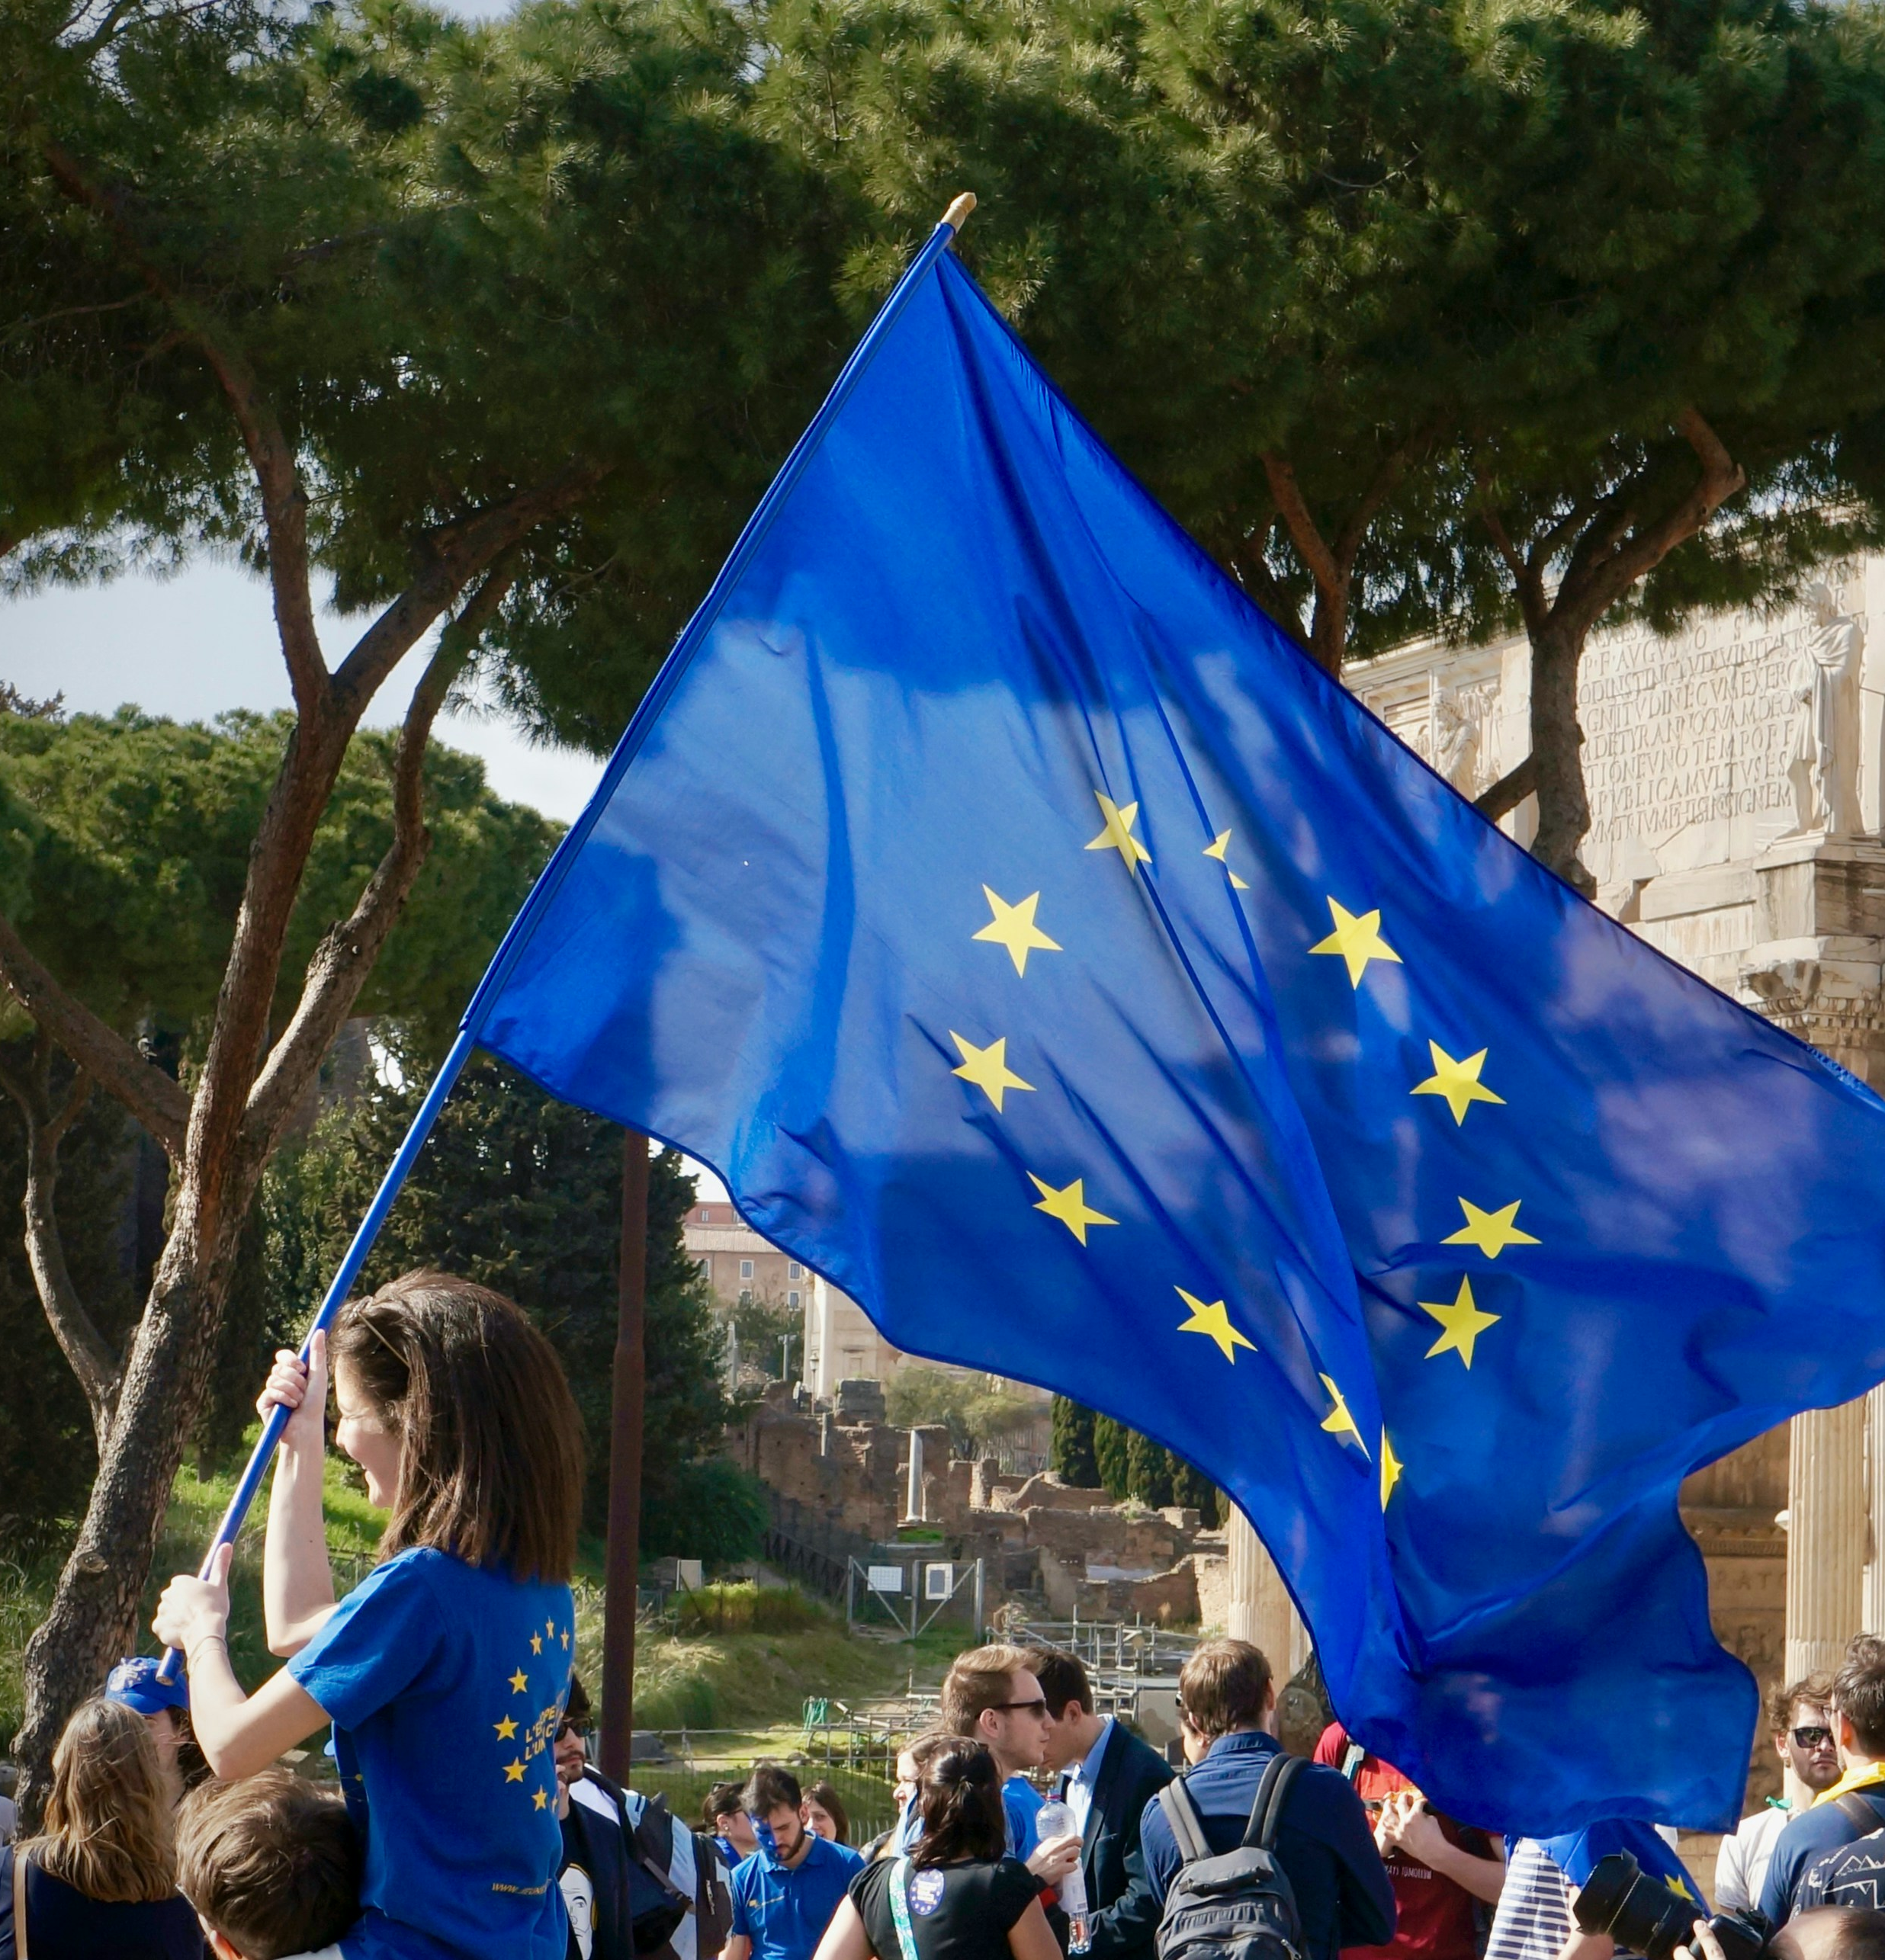

Slide 6
„EUROPA“

Slide 7
Länder & Orte
Werte & Zusammenarbeit
Ordnet eure Gedanken zu Europa den verschiedenen Kategorien zu!
Menschen & Vielfalt
Kultur & Alltag

Slide 8
Präambel GG
„Im Bewußtsein seiner Verantwortung vor Gott und den Menschen,
von dem Willen beseelt, als gleichberechtigtes Glied in einem vereinten Europa dem Frieden der Welt zu dienen, hat sich das Deutsche Volk kraft seiner verfassungsgebenden Gewalt dieses Grundgesetz gegeben. (…)“
Notes:
Die Lehrkraft nimmt noch einmal Bezug zum Impulsvideo von Frau Münch und Art. 23 GG:
Staatsziel: Die Bundesrepublik Deutschland wirkt bei der Verwirklichung eines vereinten Europas mit. → Was bedeutet dies?
Hervorgehoben werden auch bestimmte Charakteristika der EU: Europäische Union, die demokratischen, rechtsstaatlichen, sozialen und föderativen Grundsätzen verpflichtet ist sowie dem Grundrechtsschutz → Verweis auf Europa als Wertegemeinschaft und zentrale Grundprinzipien
Übertragung von Hoheitsrechten → Verweis auf Gesetzgebung

Slide 9
Was gefällt dir besonders an Europa – und warum?
Schreibe oder male eine eigene Idee, was Europa für dich persönlich bedeutet.

Slide 10
Was gefällt dir besonders an Europa – und warum?
Wähle ein Bild, einen Begriff oder einen Gedanken zu Europa, das oder der dir besonders wichtig ist.

Slide 11
Bildquellen
Folie 3 Brandenburger Tor, Ayadi Ghaith via unsplash (DL vom 25.5.2025)
Folie 3 Kolosseum in Rom, ©clipdealer.com/A62484524-photo_jpg_s
Folie 3 Eiffelturm, Paris, Anthony Delanoix via unsplash (DL vom 25.5.2025)
Folie 3 Schiefer Turm von Pisa, Heidi Kaden via unsplash (DL vom 25.5.2025)
Folie 4 Baguette, Markus Spiske via unsplash (DL vom 25.5.2025)
Folie 4 Brezeln, Sven Mieke via unsplash (DL vom 24.5.2025)
Folie 4 Pizza, Shayan Ramesht via unsplash (DL vom 25.5.2025)
Folie 5 Pass/Reisedokumente, Markus Winkler via unsplash (DL vom 25.5.2025)
Folie 5 Europäische Flaggen, Sebastiano Piazzi via unsplash (DL vom 25.5.205)
Folie 5 ©istockphoto.com/tofumax
Folie 5 Euroscheine, Christian Dubovan via unsplash (DL vom 25.5.2025)
Folie 6 Europameisterschaft UEFA, Deflin Emek via unsplash (DL vom 25.05.25)
Folie 6 Europaflagge, Antoine Schibler via unsplash (DL vom 25.05.2025)

Slide 12

Dieses Material wurde im Arbeitskreis Politische Bildung erstellt.

